Slide 1
Pinksteren

Slide 2
2 Korintiërs 3:17
2 КОРИНТЯН 3:17
De Heer is de Geest. En waar de Geest van de Heer is, is vrijheid.
Господь є Дух, а де Господній Дух, [там] свобода.

Slide 3
Wat is vrijheid?

Slide 4
Waar de Geest van de Heer is, is vrijheid.

Slide 5
Handelingen 2:1-4
ДІЇ 2:1-4
Op het Pinksterfeest waren ze allemaal bij elkaar.
Plotseling was er een geluid alsof er een stormwind door het hele huis waaide.
En er waren een soort van vuurvlammen te zien. Dat vuur verdeelde zich en kwam op hen allemaal.
En ze werden allemaal vol van de Heilige Geest en begonnen allemaal in andere talen te spreken. Het waren talen die Gods Geest hun gaf.
Коли настав день П’ятидесятниці, усі вони були однодушно разом.
аптом з неба долинув шум, наче подув бурхливий вітер, і наповнив увесь дім, де вони сиділи.
І з’явилися їм поділені язики, наче вогняні, і осіли на кожного з них.
І всі вони наповнилися Духом Святим і почали говорити іншими мовами, як Дух велів їм промовляти.

Slide 6
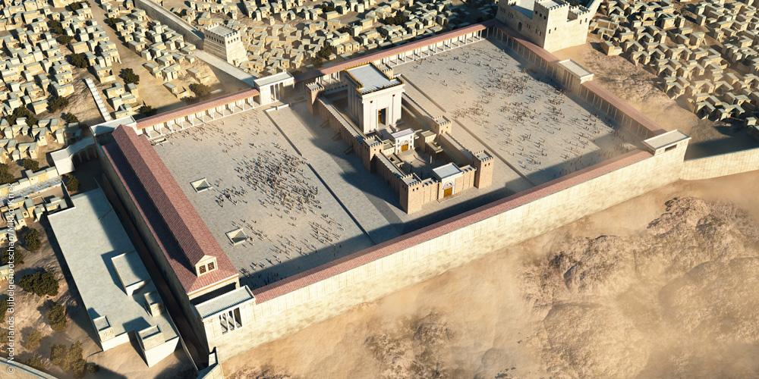

Slide 7
Pesach Feest van de eerstelingen
Wekenfeest (Sjavoeot)

Slide 8
Pesach Feest van de eerstelingen
Wekenfeest (Sjavoeot)
Uittocht uit Egypte
God geeft de wet op de berg Sinaï

Slide 9
Pesach Feest van de eerstelingen
Wekenfeest (Sjavoeot)
Uittocht uit Egypte
God geeft de wet op de berg Sinaï
Jezus stond op uit de dood
De Heilige Geest wordt uitgestort

Slide 10
Uittocht uit Egypte
God geeft de wet op de berg Sinaï
Jezus stond op uit de dood
De Heilige Geest wordt uitgestort

Slide 11
2 Korintiërs 3:3-6
2 КОРИНТЯН 3:3-6
Iedereen kan zien dat jullie een brief van Christus zijn, door mij geschreven. Maar niet geschreven met inkt, maar met de Geest van de levende God. En hij is ook niet geschreven in steen, maar in vlees: in jullie harten.
Ik durf dit zo te zeggen, want zo groot is mijn vertrouwen op God door Christus.
Het is niet zo dat wij zélf zulk goed werk doen. Maar de goede dingen die gebeuren, zijn het werk van God door ons heen.
Hij heeft ons geschikt gemaakt om Hem in het nieuwe verbond te dienen. Dat nieuwe verbond is geen wet waar we ons aan moeten houden. Het is een verbond in de Geest. Want de wet brengt uiteindelijk de dood. (Doordat we ons niet aan de wet kunnen houden, worden we schuldig verklaard.) Maar de Geest van God maakt levend.
Ви показуєте собою, що, завдяки нашому служінню, ви — лист Христа, написаний не чорнилом, а Духом Живого Бога, не на кам’яних скрижалях, а на тілесних скрижалях ваших сердець.
Таку довіру до Бога ми маємо через Христа
не тому, що ми спроможні самі собою над чимось роздумувати, наче самі від себе, але наша спроможність — від Бога,
Який і дозволив нам стати служителями Нового Завіту — не букви, але Духа, адже буква вбиває, а Дух оживляє.

Slide 12
Ezechiël 36:27
ЄЗЕКІЇЛА 36:27
Ik zal mijn Geest in jullie binnenste leggen. Dan zullen jullie leven zoals Ik het wil. Jullie zullen je aan mijn wetten en leefregels houden.
І дам вам Мій дух, і зроблю, щоб ви ходили в Моїх заповідях і берегли Мої суди, і ви зробите.
Jeremia 31:33
ЄЗЕКІЇЛА 31:33
Ik zal mijn wet niet meer in steen, maar in hun binnenste schrijven, in hun hart en in hun verstand. En Ik zal hun God zijn en zij zullen mijn volk zijn.
- говорить Господь, — даючи, дам Мої закони в їхній розум і на їхніх серцях запишу їх. І буду їм за Бога, а вони будуть Мені за народ.

Slide 13
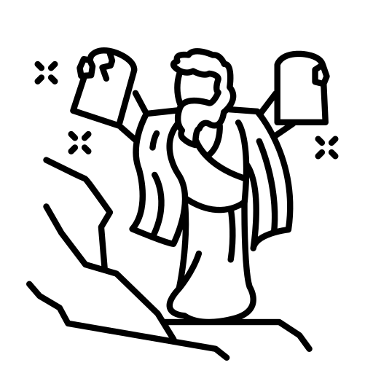
Verschil tussen toen en nu (wet en Geest)
De wet in ons hart: brengt leven.
Nieuw verbond: voor eeuwig en altijd.

Slide 14
2 Korintiërs 3:17-18
2 КОРИНТЯН 3:17-18
De Heer is de Geest. En waar de Geest van de Heer is, is vrijheid.
En op ons gezicht is het licht van de macht en majesteit van de Heer te zien. Want er is geen 'doek' over ons gezicht. We zijn als spiegels die steeds meer de stralende macht en majesteit van de Heer weerspiegelen. Want we gaan steeds meer op Christus lijken. Dat gebeurt door de Geest van de Heer.
Господь є Дух, а де Господній Дух, [там] свобода.
Ми ж усі з відкритим обличчям, мов у дзеркалі, оглядаємо Господню славу і перетворюємося в той самий образ від слави в славу, як від Господнього Духа.

Slide 15
Waar de Geest van de Heer is, is vrijheid.

